Slide 1

DEFINICIONES DE INTELIGENCIA ARTIFICIAL
La interesante tarea de lograr que los
computadores piensen...., máquinas
con mente, en amplio sentido literal
(La automatización de) actividades que
vinculamos con procesos de pensamien
to humano, como la toma de decisiones
resolución de problema, aprendizaje,..
El estudio de las facultades mentales
mediante el uso de modelos computacio
nales
El estudio de los cálculos que permiten
percibir, razonar y actuar
El arte de crear máquinas con capaci-
dad de realizar funciones que efectua-
das por personas requieren de inteligen
cia.
El estudio de cómo lograr que las com-
putadoras realicen tareas que, por el
momento, los humanos hacen mejor
Un campo de estudio que se enfoca a
la explicación y emulación de la conduc
ta inteligente en función de procesos
computacionales.
La rama de Ciencia de Computación
que se ocupa de la automatización de
la conducta inteligente
Introducción
1

Slide 2
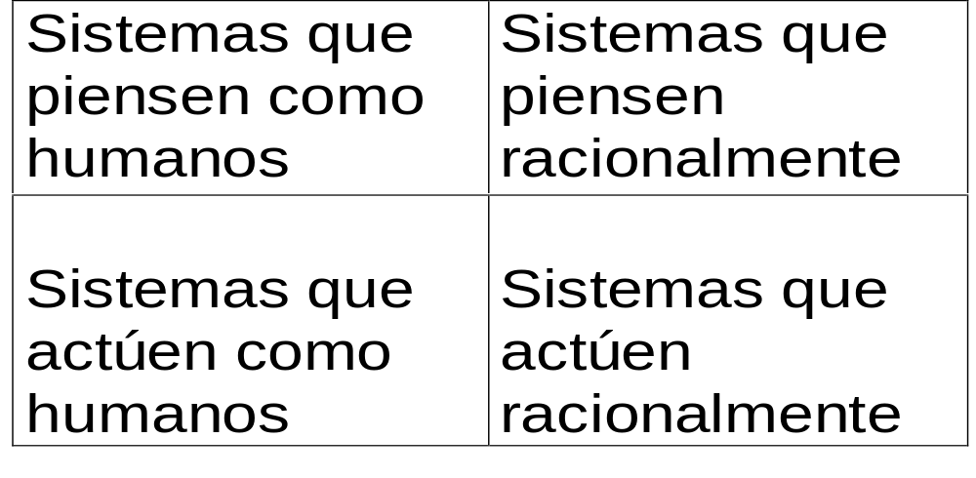
De las definiciones anteriores se desprende que existen cuatro objetivos por alcanzar
Introducción

Slide 3
Estas definiciones varían en torno a dos dimensiones principales
Procesos mentales y al razonamiento
Aluden a la conducta
Introducción

Slide 4
Además las definiciones de la izquierda y las de la derecha
Miden la condición deseable en función de la eficiencia humana
Lo hacen en conformidad con un concepto de inteligencia ideal, que es la racionalidad
Introducción

Slide 5
Enfoque actuar como humano
Corresponde al enfoque de la prueba de Turing
Turing definió una conducta inteligente como la capacidad de lograr eficiencia a nivel humano en las actividades de tipo cognoscitivo, de manera de engañar a un evaluador.
Introducción

Slide 6
¿Qué necesitaría un computador para pasar hoy en día la prueba de Turing?
Procesamiento en lenguaje natural
para comunicarse con el examinador
Representación del conocimiento
para almacenar y extraer información dada antes y durante la interrogación
Razonamiento automatizado
  utilizar la información almacenada para responder preguntas y obtener nuevas conclusiones
  Aprendizaje de la máquina
  La capacidad de adaptarse a nuevas circunstancias, para detectar y extrapolar patrones
Introducción

Slide 7
La prueba total de Turing requiere de
interacción física, percepción y actuación
Visión
Reconocer las acciones y los objetos presentados por el evaluador
Control motor
actuar sobre los objetos como sea necesario
Otros sentidos
tales como la audición, olor, tacto, etc.
Introducción

Slide 8
Enfoque Pensar como Humano
Corresponde al enfoque del modelo cognitivo
Para poder afirmar que un programa utiliza algún tipo de razonamiento humano, previamente habrá penetrar en el funcionamiento de la mente humana.
Hay dos formas de hacer esto
  mediante la introspección
    para intentar atrapar nuestros propios pensamiento conforme se van dando
    mediante la realización de experimentos psicológicos
Introducción

Slide 9
Enfoque Pensar Racionalmente
Este enfoque obedece a las leyes del pensamiento
Tiene su origen en los Silogosmos: esquemas de estructuras de de argumentación mediante los cuales se llega a soluciones correctas si se parten de premisas correctas. Tuvo su mayor auge con el desarrollo de la lógica formal
Introducción

Slide 10
Este enfoque presenta dos grandes problemas
No es fácil recibir un conocimiento informal y representarlo de manera formal con un 100% de certidumbre
Hay una gran diferencia entre la posibilidad de resolver un problema al principio y realmente hacerlo en la práctica
Introducción

Slide 11
Enfoque de actuar de manera Racional
Corresponde al enfoque del agente racional.
Construir un “objeto” que sea capaz de percibir y actuar.
Ventajas de este enfoque:
  es mas general que las leyes del pensamiento, dado
  efectuar inferencias correctas, es sólo un mecanismo útil para garantizar racionalidad, pero no es un mecanismo necesario.
  Es más afín como se ha producido el avance científico
Introducción

Slide 12
Objetivos de la Inteligencia Artificial
El objetivo general es el estudiar el comportamiento inteligente en humanos,máquinas y también animales. Por ejemplo:
Percepción (visión, audición, olfato, tacto,..)
Razonar (pensar, planear, preguntar,..)
Actuar (navegar, maniobrar,...)
Aprender (adaptación, descubrir,...)
Conciencia (sentido de sí mismo)
Introducción

Slide 13
En general los objetivos de la IA se pueden resumir en dos:
Objetivo Científico
Entender las funciones de los sistemas biológicos y
los fundamentos de la inteligencia.
Por ejemplo. ¿Cómo funciona el cerebro?
Límites: ¿ Qué tareas son realizables y cuáles son imposibles?
¿ Cuál es la manera óptima de desempeñar una tarea?
Objetivo de la Ingeniería
Diseñar máquinas inteligentes (artefactos, programas, robots autónomos) que se comporten inteligentemente en el ambiente real
Introducción

Slide 14
Ramas de la IA
IA lógica
Búsqueda
Procesamiento en lenguaje natural
Reconocimiento de patrones
Representación del conocimiento
Inferencia (de ciertos hechos, otros pueden ser inferidos)
Razonamiento automatizado
Aprender de la experiencia
Planificación (para generar una estrategia para alcanzar objetivos)
Epistemología (este es el estudio de los tipos de conocimiento que son requeridos para resolver un problema)
Ontología (es el estudio de los tipos de cosas que existen.En la IA, los programas y sentencias tratan con varios tipos de objetos, y estudiamos lo que estos tipos son y lo que sus propiedades básicas son)
Programación Genética
Emociones
Introducción

Slide 15
Aplicaciones Exitosas
Juego de Ajedrez (desafío al campeón mundial)
Sistemas de Expertos (detección de problemas)
Reconocimiento de voz (reserva de pasajes)
Sistemas de Visión (reconocimiento de caras, monitoreo)
Vehículos Autónomos
Introducción

Slide 16
Desafíos
“El vodka es bueno pero la carne es mala”
traducción de máquina desde el ruso
“El espíritu está dispuesto pero la carne es débil”
Introducción

Slide 17
Las principales dificultades son
Es difícil representar el conocimiento en un
dominio y el sentido común
Complejidad (intratabilidad) de los problemas
El problema de la encarnación
Introducción

Slide 18
Problema de la Encarnación
La inteligencia humana a escala completa puede ser demasiado compleja, al menos demasiado dependiente de la fisiología precisa de los humanos, como para existir aparte de su encarnamiento en humanos situados en su ambiente.
Introducción

Slide 19
Tres escuelas
Razonamiento y representación lógica
Cálculo de predicados y lógica proposicional
Algoritmos de búsqueda
Sistema de razonamiento de conocimiento
Razonamiento Estadístico e Inferencia
Cálculo de probabilidad
Inferencia estocástica
Razonamiento con incertidumbre
Conexionismo
Sistemas derivados de la biología, como redes neuronales
Aprendizaje y adaptación
Introducción

